Slide 1

Descripción de
Álvaro Panizo Romano
Javier Iglesias García
Pablo Bravo Mediavilla
Iñigo Llaneza Aller
Notes:
Presentar a los miembros del grupo y decir que somos muy majetes.

Slide 2
Definición
Librería de componentes para JSF.
Apache license V2.
Distintas versiones
Guías completas para cada versión.
Notes:
Bueno JSF es una librería de componentes de código abierto que nos simplifican y mejoran el proceso de creación de aplicaciones web. Está bajo licencia de apache v2. Existen versiones, actualmente la última versión es las 5.2. En la página de primeFaces podemos encontrar una guía completa de cada versión, que nos explica detalladamente cada componente y su utilización.
En la página de primeFaces existen guías que comentaremos.

Slide 3

Ventajas y desventajas principales
Diseño innovador.
Soporte de Ajax.
Ahorro significativo de código.
Integración.
Diseño para dispositivos.
Notes:
PrimeFaces utiliza un estilo actual, moderno e innovador. El soporte de Ajax permite una gran flexibilidad a la hora de realizar peticiones sin necesidad de la recarga de la página. El uso de primeFaces nos ahorra mucho código, tanto por la integración de Ajax como por la capacidad que nos dan los componentes de ahorra código javascript.
PrimeFaces permite la integración con otras librerías de componentes como richFaces.
Existe una colaboración de PrimeFaces con jQuery que nos facilita el desarrollo de aplicaciones web en otros dispositivos como smartphones o tablets.
Desventajas, por encontrar alguna!
Lo llamado compatibilidad hacia atrás,las nuevas versiones no son100% compatibles con versiones anteriores.

Slide 4
Uso de PrimeFaces
Notes:
Según datos de google primeFaces es la librería más utilizada por delante de las dos otras librerías más populares. Medidas en millones de aplicaciones que la utilizan vemos que su tirón aumenta.

Slide 5







¿Quién usa PrimeFaces?
Notes:
PrimeFaces es utilizada en su aplicaciones y webs por marcas reconocidas a nivel mundial como… que denotan el tirón de esta librería y que sus ventajas llaman la atención

Slide 6
INSTALACIÓN Y USO
PrimeFaces

Slide 7
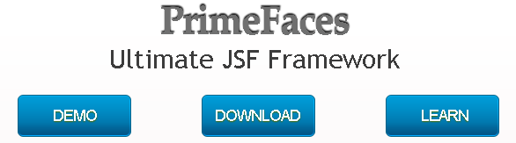
Instalación
Descargar el .jar
Incluirlo en el proyecto.
Referenciar
xmlns:p="http://primefaces.org/ui">
Notes:
Desde la página de primeFaces en el enlace tal cual, incluirlo en las dependencias del proyecto como .jar en nuestro caso en eclipse y referenciarlo directamente en los xhtml de la forma que pone ahí en la cabecera.

Slide 8

Ventajas
DEPENDENCIAS
1.7Mb
100
UI COMPONENTS
Notes:
El problema de librerías y frameworks en muchos casos son las dependencias y con esto te liberas de ellas. El tiempo de descarga es rapidísimo puesto que el jar ocupa sobre 1.7 Mb, y en el nos viene una increíble cantidad de componentes (mas de 100)

Slide 9

Uso
Documentación de PrimeFaces:
User Guides
WIKI
Articles
Interviews
Notes:
Además prime Faces incluye una estupenda documentación en la que destacan las userGuides pero también tiene una wiki detallada y acceso a artículos y entrevistas relaccionadas.

Slide 10

User guides
Categorías
Tipos de elementos
Ejemplos de código
Ejemplos de funcionamiento
Notes:
Comentar vuestra experiencia con este apartado del showcase y las partes que tiene y como mola.

Slide 11
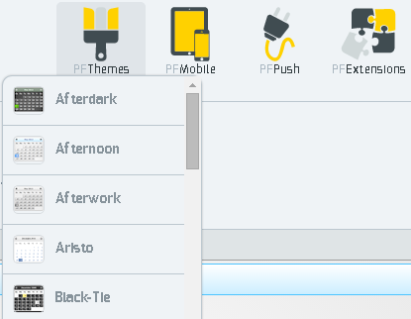
ADICIONAL
Notes:
Los temas que vienen incluidos que son una pasada super completos fáciles de cambiar e incluir y super variados. La funcionalidad de adaptación a dispositivos con elementos concretos para ellos, y las extensiones que incluye elementos de programación complementarios a JSF que nos ayudan a la creación de aplicaciones mas completas.

Slide 12
COMPONENTES
PrimeFaces

Slide 13
Componentes
Integrar contenido multimedia.
Ahorro de espacio visual
Ahorro de código
Facilidad de uso

Slide 14
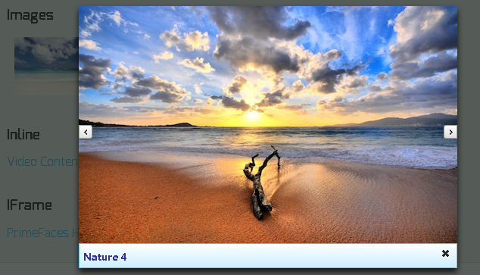
LightBox

Slide 15
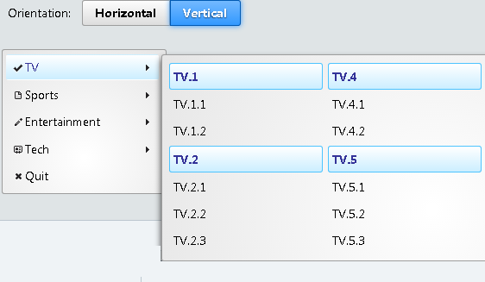
MegaMenu

Slide 16
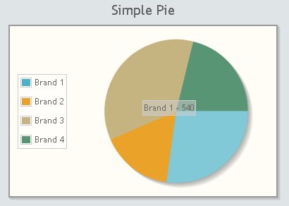
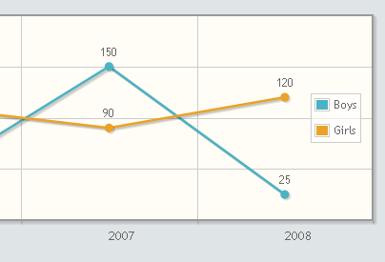
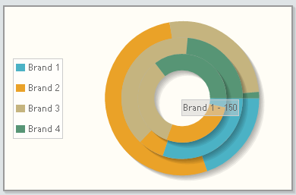
Charts

Slide 17
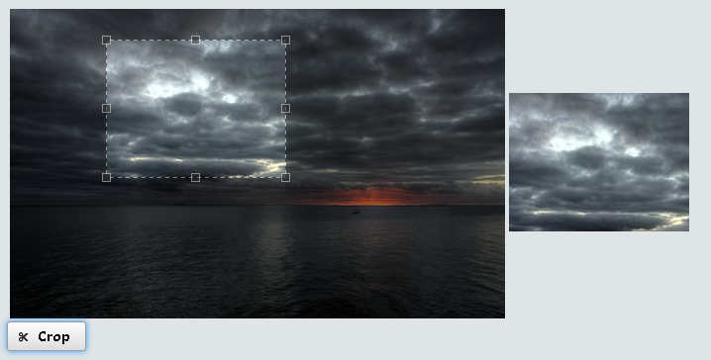
Cropper

Slide 18

Otros
Todo tipo de menus
Mas elementos multimedia
Captchas, botones, miniaturas.
Paneles

Slide 19
DEMO
En caliente

